Slide 1

Curso OMOP
Phenotyping: Herramientas OMOP para definir problemas de salud II:
a CohortDiagnostics
Elena Roel Herranz
eroel@idiapjgol.org

Slide 2
Introducción
Hemos elaborado unas definiciones para nuestras cohortes de interés (exposición/outcomes/criterios de exclusión…) a partir de Atlas, CodeListGenerator, desarrollando el código en R
¿Podríamos mejorar nuestras definiciones? ¿Hemos olvidado de algo? o hemos introducido algún error?
→ Podemos hacer una exploración inicial de como “funcionan” nuestras definiciones en nuestra base de datos con CohortDiagnostics

Slide 3
Qué es CohortDiagnostics?
Paquete de R para evaluar algoritmos de fenotipos desarrollados para bases de datos en OMOP CDM
Permite identificar posibles errores en los conceptos de inclusión, cuantificar (counts), ver si hay “overlap” entre distintas cohortes, etc.
Los resultados se pueden explorar a través de una ShinyApp
Se pueden combinar resultados de más de una base de datos
Se considera una buena práctica usarlo cuando hacemos un estudio en red

Slide 4
Ventajas
“Fácil” de implementar en R (problemas más comunes son de instalación del paquete)
Los resultados los puede visualizar una persona sin conocimientos de OMOP/R (por ej, clínicos)
Facilita la identificación de errores
Facilita la comparación de definiciones entre cohortes y entre bases de datos → muy importante cuando hacemos estudios en red
Nos permite mejorar nuestras definiciones (proceso iterativo)

Slide 5
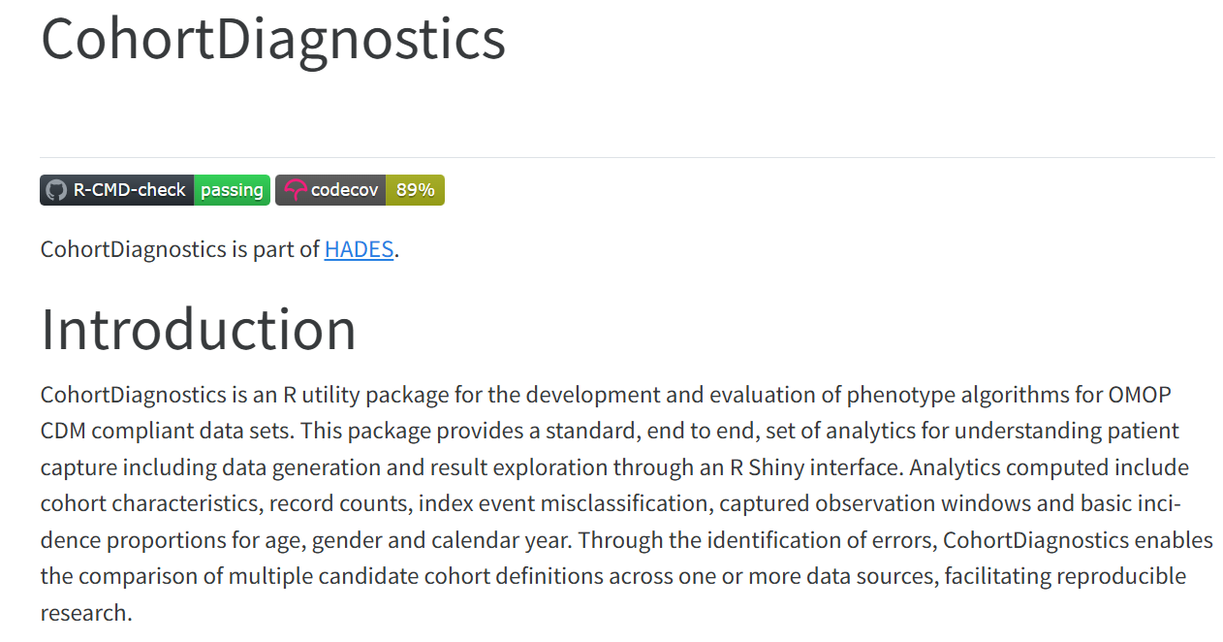
https://ohdsi.github.io/CohortDiagnostics/

Slide 6
Características
Mostrar las reglas de inclusión y atrición
Ver los códigos fuente utilizados en una definición
Encontrar códigos “huérfanos”
Mostrar incidencias de la cohorte (aproximación)
Desglosar los eventos “índice” en los conceptos específicos que los desencadenaron
Calcular la superposición entre dos cohortes
Caracterizar cohortes y comparar cohortes

Slide 7
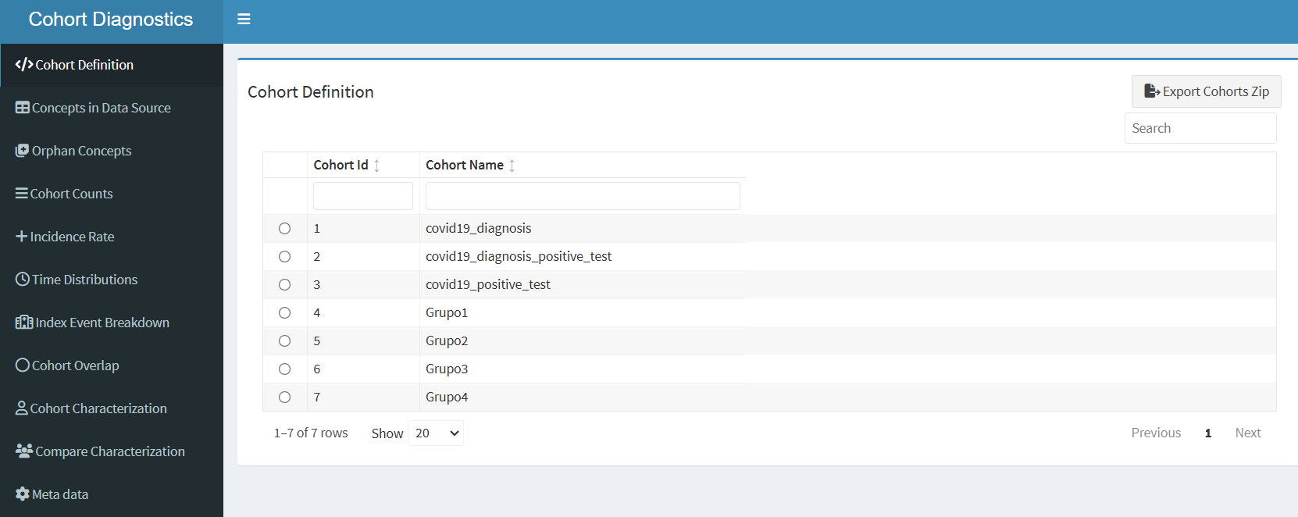
Un ejemplo

Slide 8
Cohort Definition
Listado de las cohortes incluidas

Slide 9
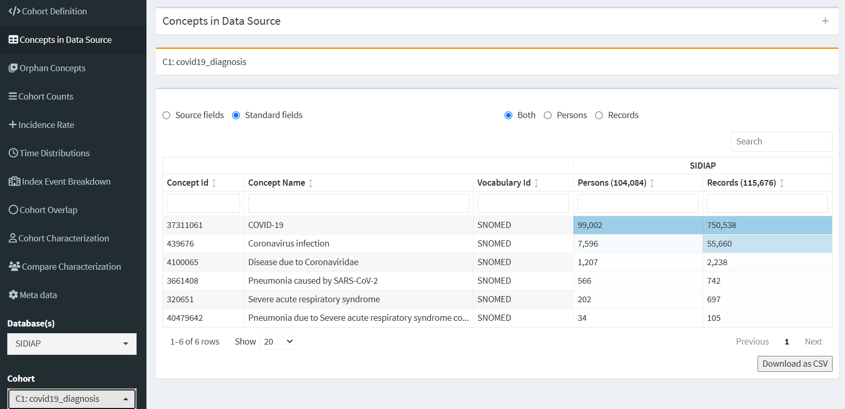
Concepts in Data Source
Conceptos incluidos – con counts de Personas/registros

Slide 10
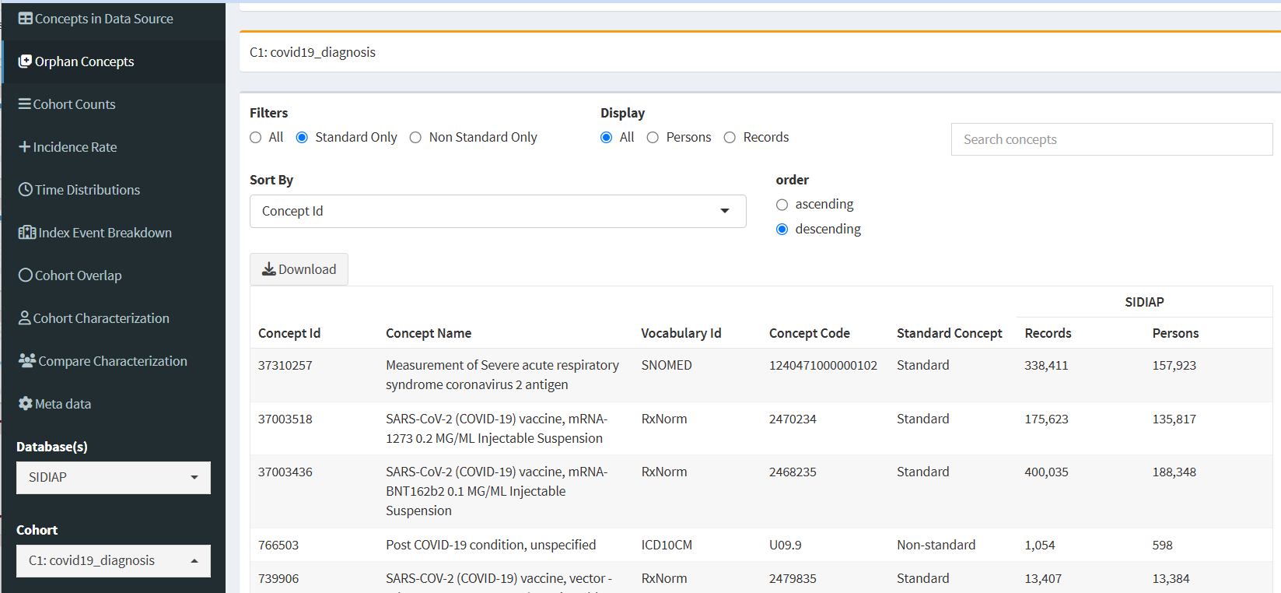
Orphan Concepts
Conceptos que podrían faltar en nuestra definición

Slide 11
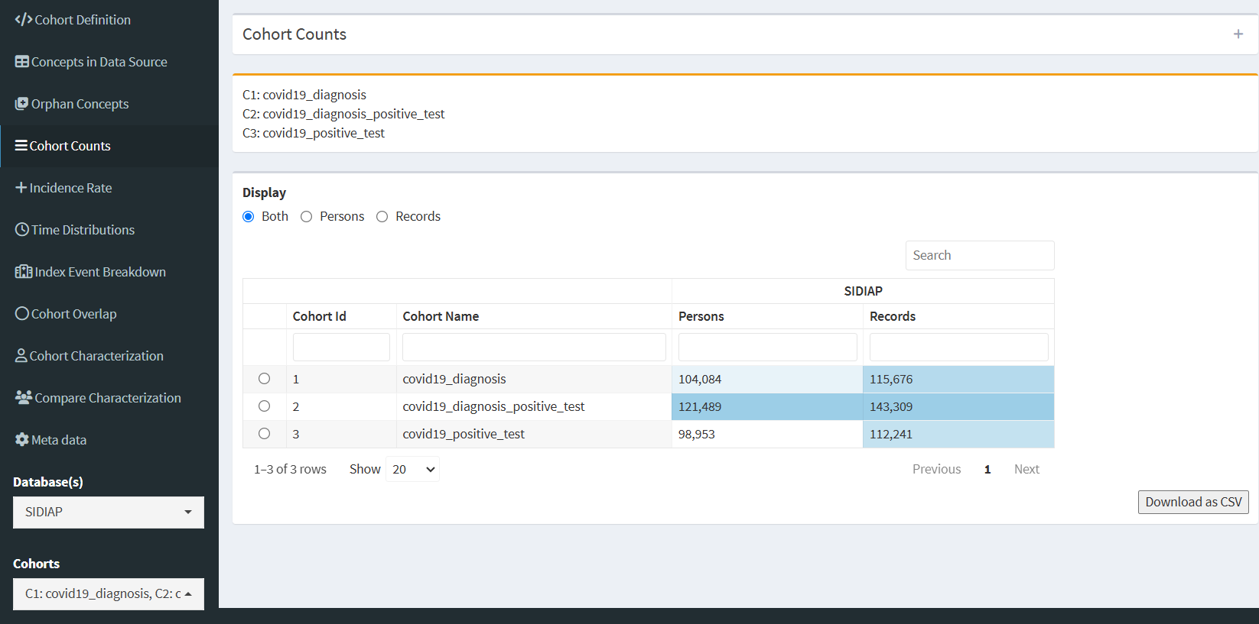
Cohort Counts

Slide 12
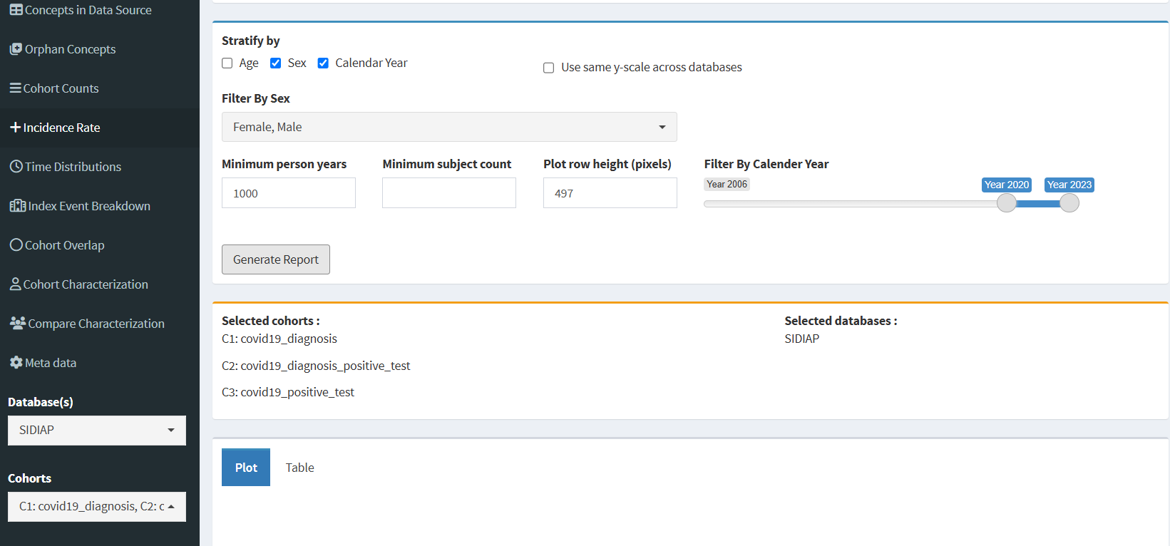
Incidence Rate
Incidencia estratificada por edad, sexo, año + filtros / en tabla o gráfico

Slide 13
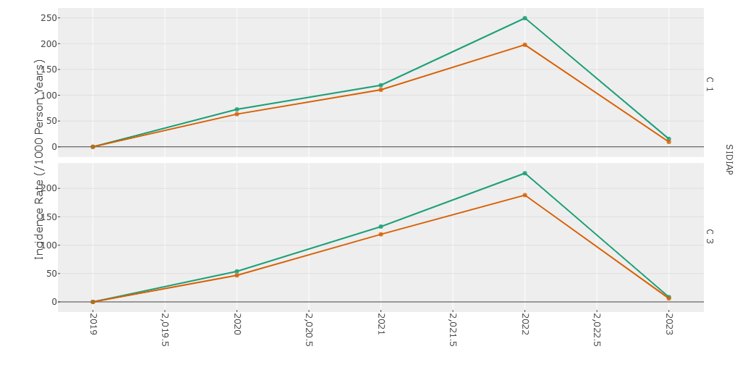
Incidence Rate

Slide 14
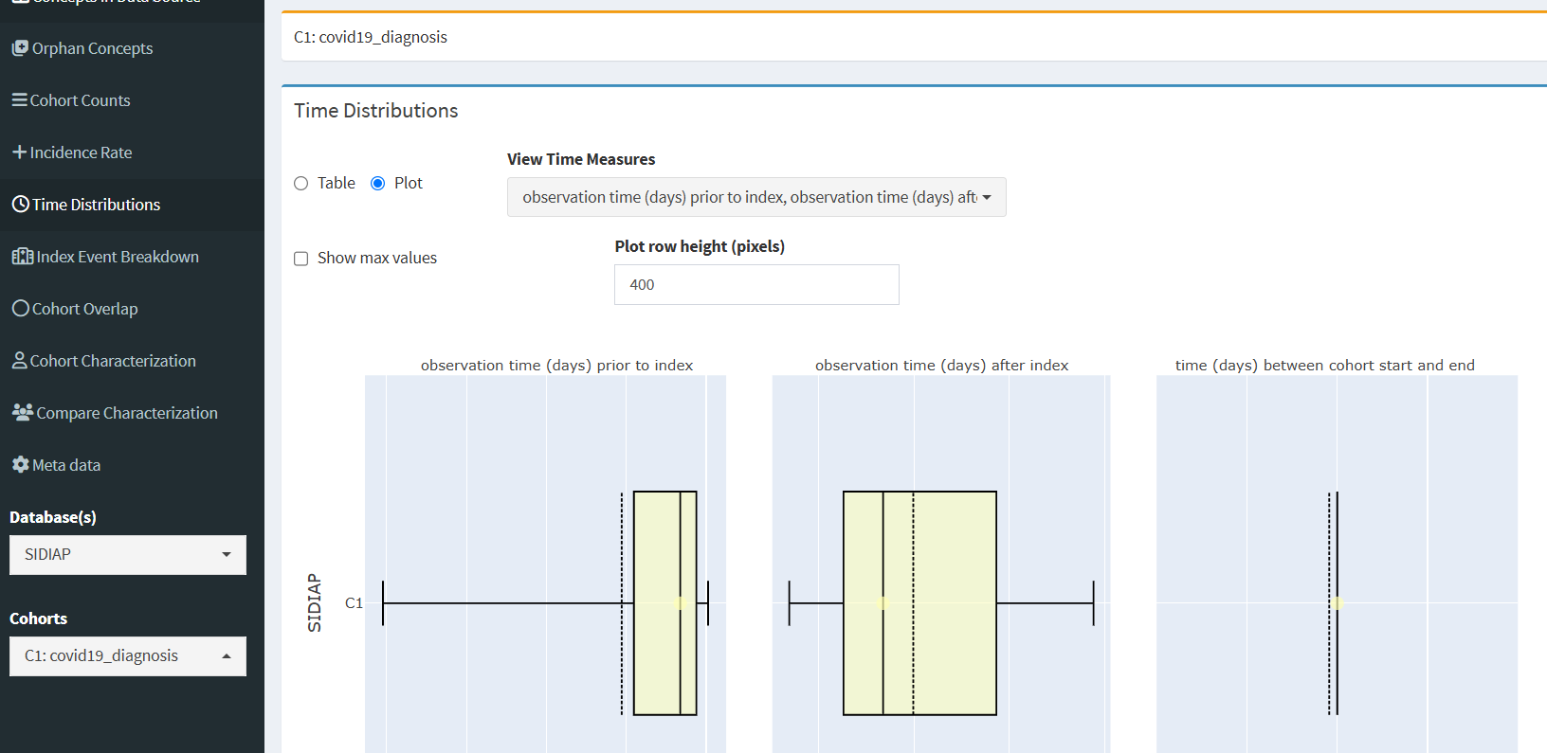
Time Distribution
Distribuciones temporales: días de observación antes/después Index date

Slide 15
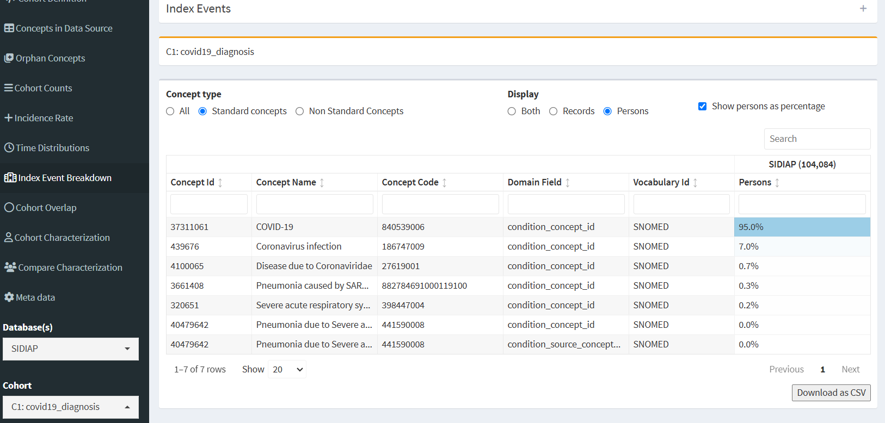
Index Event Breakdown
Qué condition ha hecho que la persona entrase en la cohorte

Slide 16
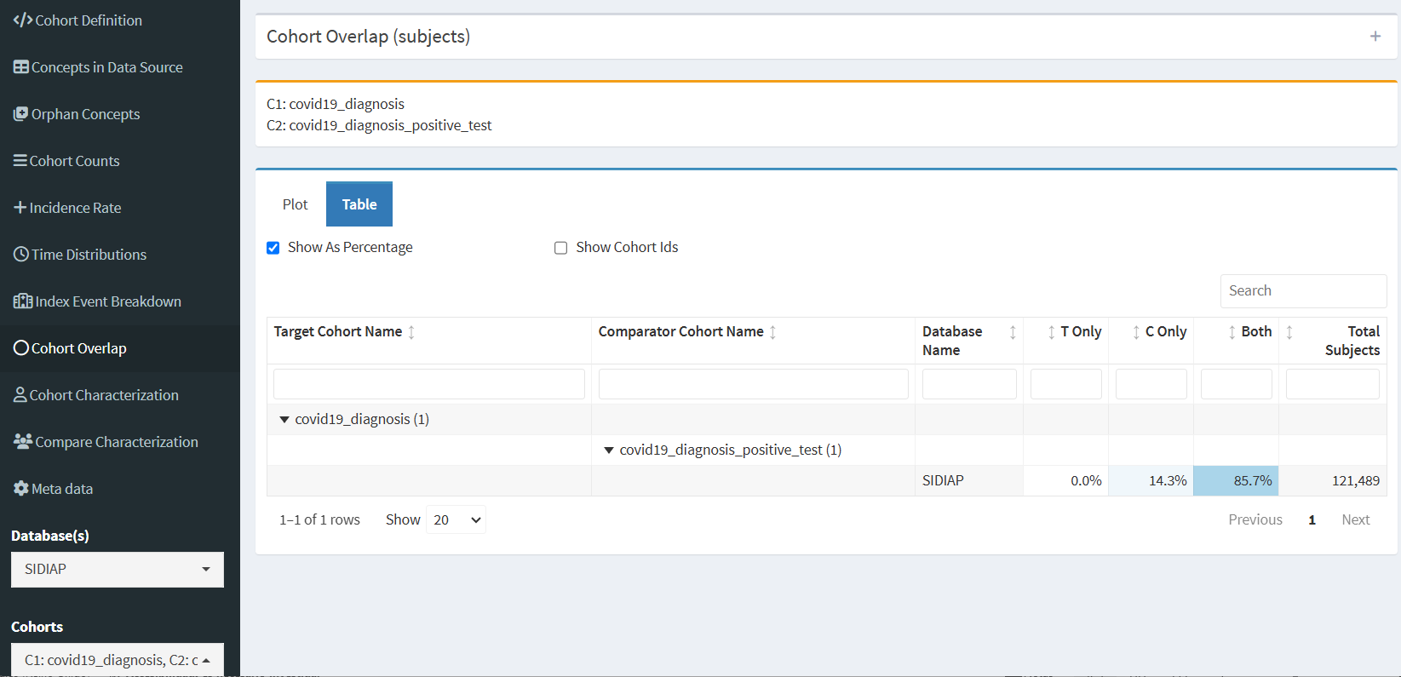
Cohort Overlap
Grado de solapamiento entre cohortes → útil para ver qué “aporta” algún concept más

Slide 17
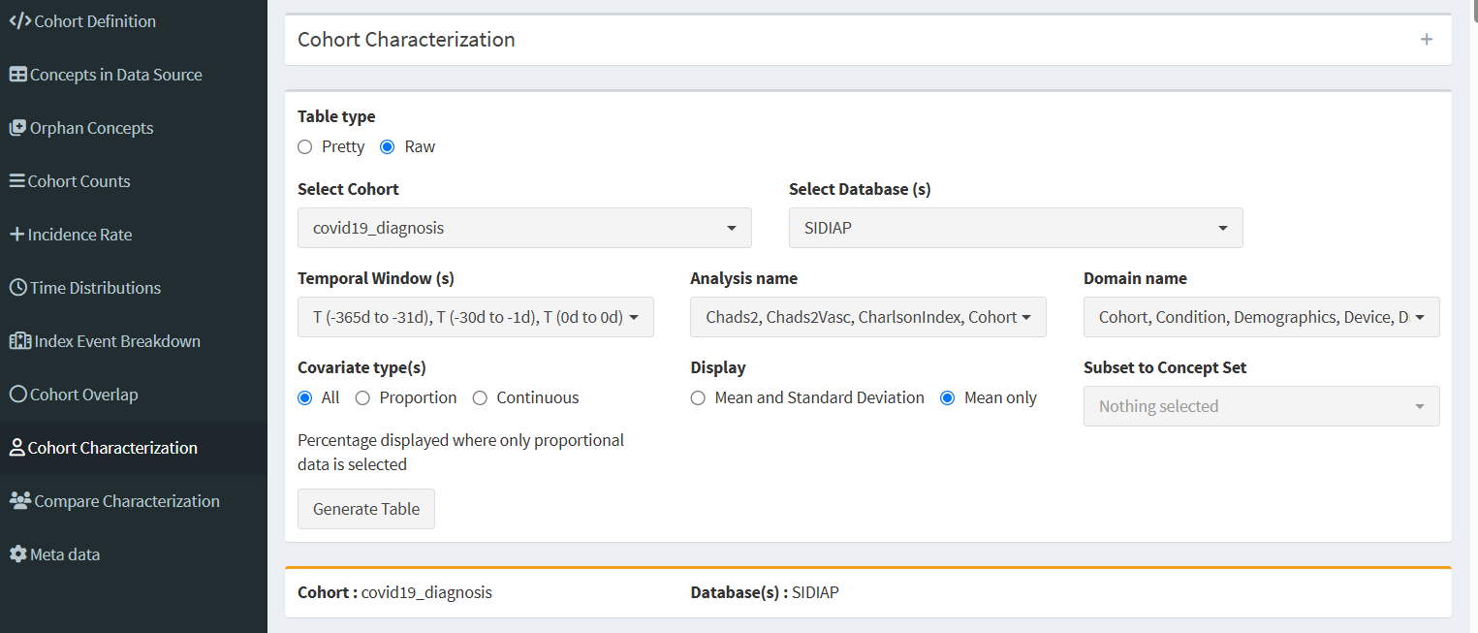
Cohort Characterization
Características de la cohorte (descriptivo edad, sexo, diagnósticos, medicamentos…)

Slide 18
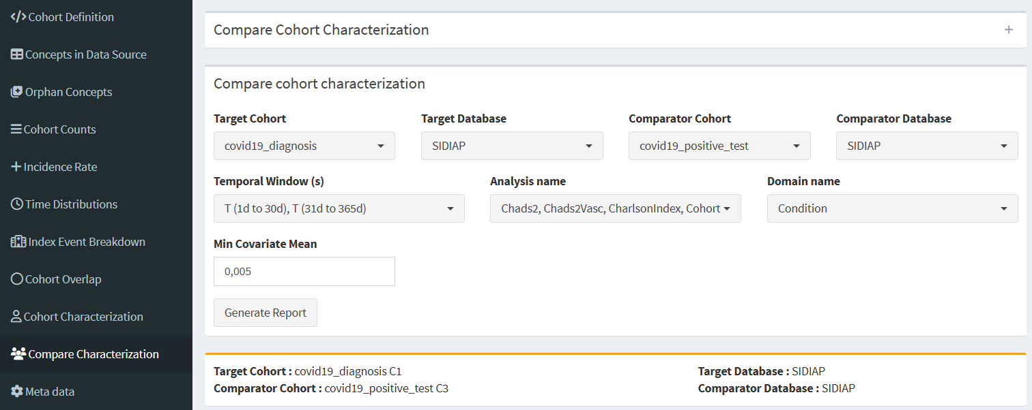
Compare Characterization
Comparar características entre distintas cohortes o entre distintas bases de datos

Slide 19
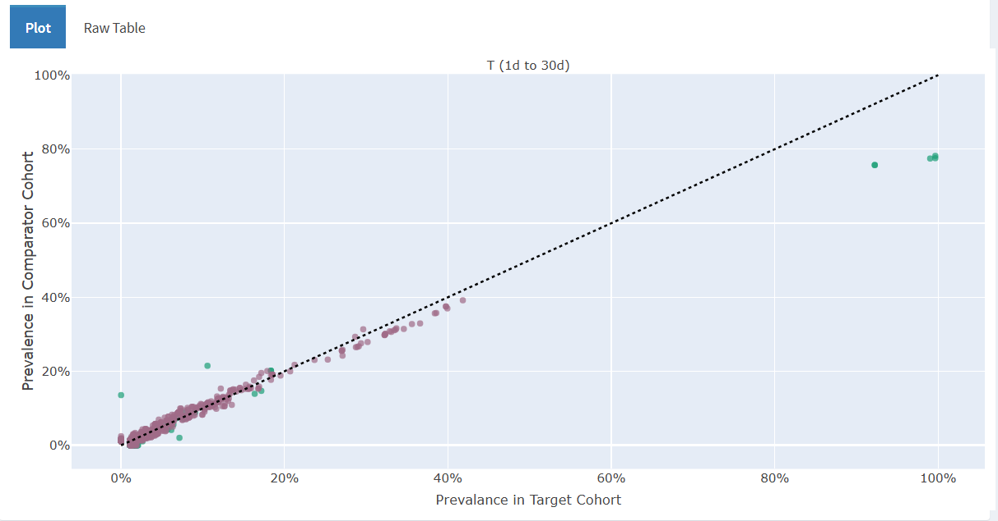
Compare Characterization
Conditions y drug exposure 1-30d tras index date
COVID-19 test positivo
Diagnóstico COVID-19

Slide 20
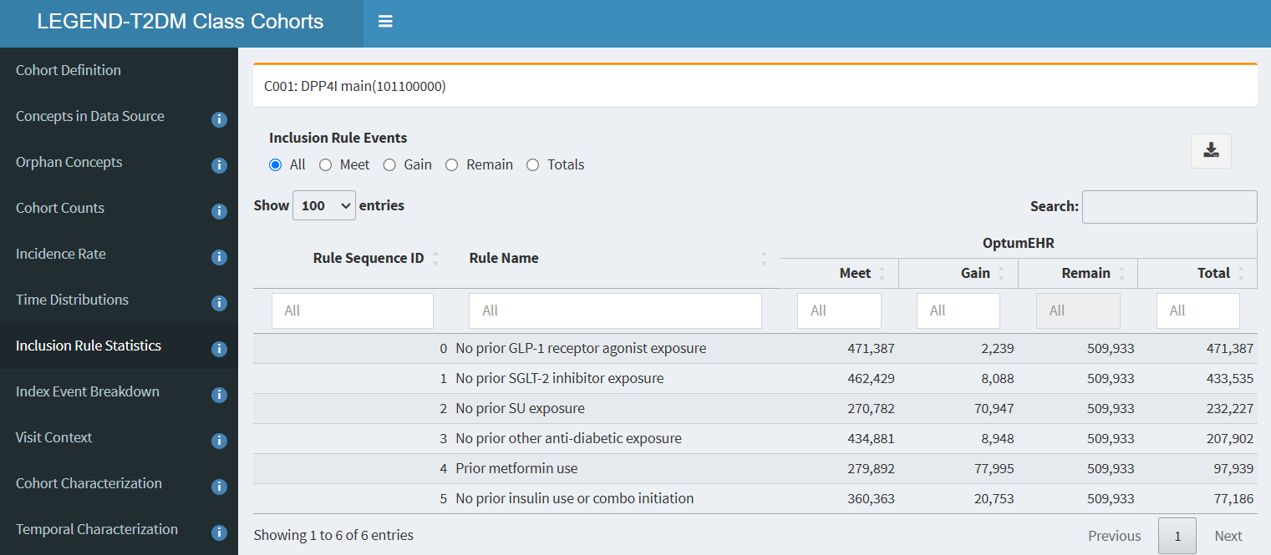
Otro ejemplo con varias bases de datos
https://data.ohdsi.org/LegendT2dmClassCohortExplorer/

Slide 21
Ejecución en R
Instalar el paquete
Conectarnos a la BD
Cargar las cohortes de referencia
Generar (instanciar) las cohortes
Ejecutar CohortDiagnostics
Guardar resultados
Ejecutar la ShinyApp

Slide 22
Ejecución en R
Instalar el paquete
Conectarnos a la BD
Cargar las cohortes de referencia
Generar (instanciar) las cohortes
Ejecutar CohortDiagnostics
Guardar resultados
Ejecutar la ShinyApp
A nivel práctico, modificaremos el código lo mínimo posible:
ubicar los jsons en la carpeta correspondiente
elegir qué diagnósticos ejecutar

Slide 23
executeDiagnostics
executeDiagnostics(cohortDefinitionSet,
connectionDetails = connectionDetails,
cohortTable = cohort_table_name,
cohortDatabaseSchema = results_database_schema,
cdmDatabaseSchema = cdm_database_schema,
exportFolder = here("Results"),
databaseId = "SIDIAP",
minCellCount = 5,
runInclusionStatistics = TRUE,
runOrphanConcepts = TRUE,
runTimeDistributions = TRUE,
runVisitContext = TRUE,
runBreakdownIndexEvents = TRUE,
runIncidenceRate = TRUE,
runTimeSeries = TRUE,
runCohortOverlap = TRUE,
runCohortCharacterization = TRUE,
runTemporalCohortCharacterization = TRUE)

Slide 24
executeDiagnostics
executeDiagnostics(cohortDefinitionSet,
connectionDetails = connectionDetails,
cohortTable = cohort_table_name,
cohortDatabaseSchema = results_database_schema,
cdmDatabaseSchema = cdm_database_schema,
exportFolder = here("Results"),
databaseId = "SIDIAP",
minCellCount = 5,
runInclusionStatistics = TRUE,
runOrphanConcepts = TRUE,
runTimeDistributions = TRUE,
runVisitContext = TRUE,
runBreakdownIndexEvents = TRUE,
runIncidenceRate = TRUE,
runTimeSeries = TRUE,
runCohortOverlap = TRUE,
runCohortCharacterization = TRUE,
runTemporalCohortCharacterization = TRUE)
Cohortes que caracterizaremos (resultado del paso 3)

Slide 25
executeDiagnostics
executeDiagnostics(cohortDefinitionSet,
connectionDetails = connectionDetails,
cohortTable = cohort_table_name,
cohortDatabaseSchema = results_database_schema,
cdmDatabaseSchema = cdm_database_schema,
exportFolder = here("Results"),
databaseId = "SIDIAP",
minCellCount = 5,
runInclusionStatistics = TRUE,
runOrphanConcepts = TRUE,
runTimeDistributions = TRUE,
runVisitContext = TRUE,
runBreakdownIndexEvents = TRUE,
runIncidenceRate = TRUE,
runTimeSeries = TRUE,
runCohortOverlap = TRUE,
runCohortCharacterization = TRUE,
runTemporalCohortCharacterization = TRUE)
Tabla donde están las
Cohortes instanciadas
(resultado del paso 4)

Slide 26
executeDiagnostics
executeDiagnostics(cohortDefinitionSet,
connectionDetails = connectionDetails,
cohortTable = cohort_table_name,
cohortDatabaseSchema = results_database_schema,
cdmDatabaseSchema = cdm_database_schema,
exportFolder = here("Results"),
databaseId = "SIDIAP",
minCellCount = 5,
runInclusionStatistics = TRUE,
runOrphanConcepts = TRUE,
runTimeDistributions = TRUE,
runVisitContext = TRUE,
runBreakdownIndexEvents = TRUE,
runIncidenceRate = TRUE,
runTimeSeries = TRUE,
runCohortOverlap = TRUE,
runCohortCharacterization = TRUE,
runTemporalCohortCharacterization = TRUE)
Donde guardaremos los Resultados (carpeta creada antes)

Slide 27
executeDiagnostics
executeDiagnostics(cohortDefinitionSet,
connectionDetails = connectionDetails,
cohortTable = cohort_table_name,
cohortDatabaseSchema = results_database_schema,
cdmDatabaseSchema = cdm_database_schema,
exportFolder = here("Results"),
databaseId = "SIDIAP",
minCellCount = 5,
runInclusionStatistics = TRUE,
runOrphanConcepts = TRUE,
runTimeDistributions = TRUE,
runVisitContext = TRUE,
runBreakdownIndexEvents = TRUE,
runIncidenceRate = TRUE,
runTimeSeries = TRUE,
runCohortOverlap = TRUE,
runCohortCharacterization = TRUE,
runTemporalCohortCharacterization = TRUE)
Con qué nombre quiero que aparezca mi BD

Slide 28
executeDiagnostics
executeDiagnostics(cohortDefinitionSet,
connectionDetails = connectionDetails,
cohortTable = cohort_table_name,
cohortDatabaseSchema = results_database_schema,
cdmDatabaseSchema = cdm_database_schema,
exportFolder = here("Results"),
databaseId = "SIDIAP",
minCellCount = 5,
runInclusionStatistics = TRUE,
runOrphanConcepts = TRUE,
runTimeDistributions = TRUE,
runVisitContext = TRUE,
runBreakdownIndexEvents = TRUE,
runIncidenceRate = TRUE,
runTimeSeries = TRUE,
runCohortOverlap = TRUE,
runCohortCharacterization = TRUE,
runTemporalCohortCharacterization = TRUE)
Seleccionar qué Diagnósticos quiero ejecutar

